Slide 1
Kristofor Kolumbo
NAPRAVILE: Nina Konjević i Lea Bošković

Slide 2
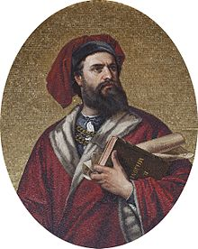
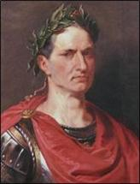
DJETINJSTVO
Rođen je kao sin tkalca, a već kao dvanaestogodišnji dječak počeo je jedriti na lađama po Sredozemlju
Uzori su mu bili Gaj Julije Cezar i Marko Polo
Gaj Julije Cezar Marko
Polo

Slide 3
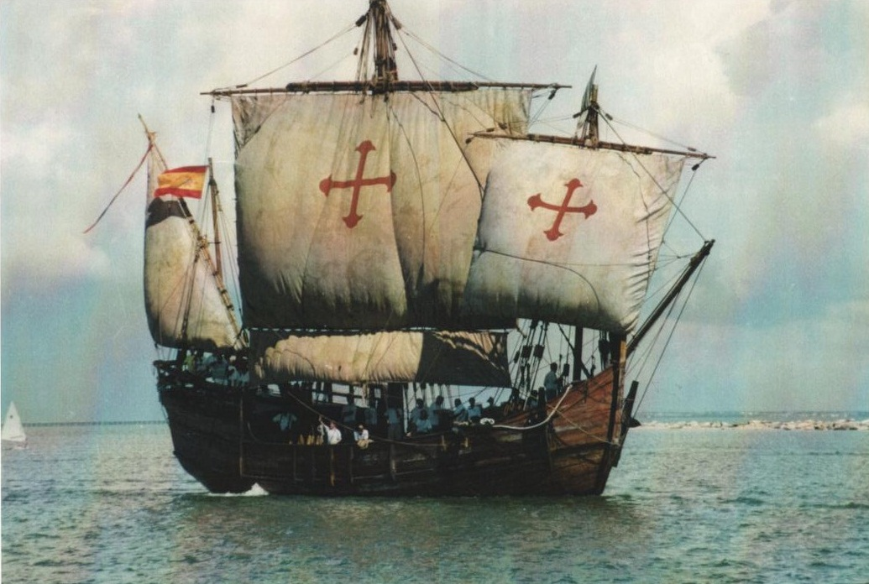
PLOVIDBA
1476. godine otplovio je s francuskom flotom, a uz obalu Portugala sukobio se s talijanskom flotom
Nakon bitke Kolumbov brod je bio zapaljen, a on se spasio plivajući do portugalske obale, a nakon toga otišao u Španjolsku
Santa Maria

Slide 4
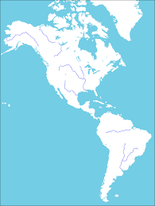
OTKRIĆE AMERIKE
3. listopada 1492. godine Kolumbo je dao znak za polazak i on i njegova posada su krenuli na put
12. listopada 1492. godine Kristofor Kolumbo je stupio na tlo Novog svijeta

Slide 5
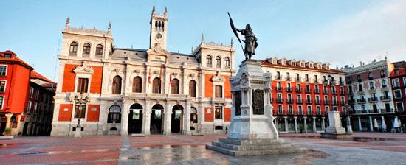
KOLUMBOVA SMRT
Kristofor Kolumbo umro je 20. svibnja 1506. godine u Valladolidu, Španjolska

Slide 6
